Slide 1

Разнообразие
облаков
Степанищева Л.Ф.
учитель начальных классов
МБОУ СОШ № 94 имени
генерала Лизюкова А.И..
Воронеж
2015г.

Slide 2
Что такое облака?
Какие бывают облака?
Как образуются облака?
Из чего облака состоят?
Какого цвета и формы бывают облака?

Slide 3
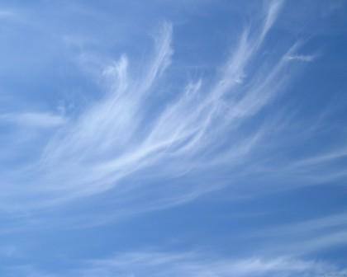
Перистые облака

Slide 4
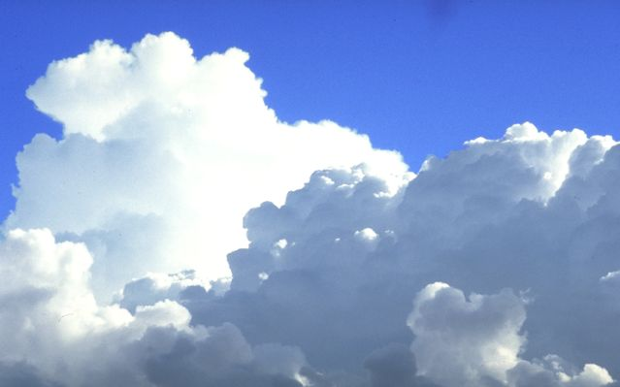
Кучевые облака

Slide 5
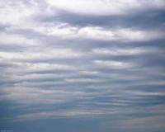
Слоистые облака

Slide 6
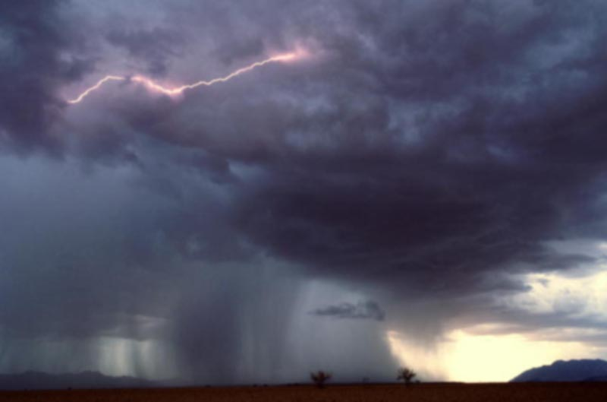
Грозовые облака

Slide 7
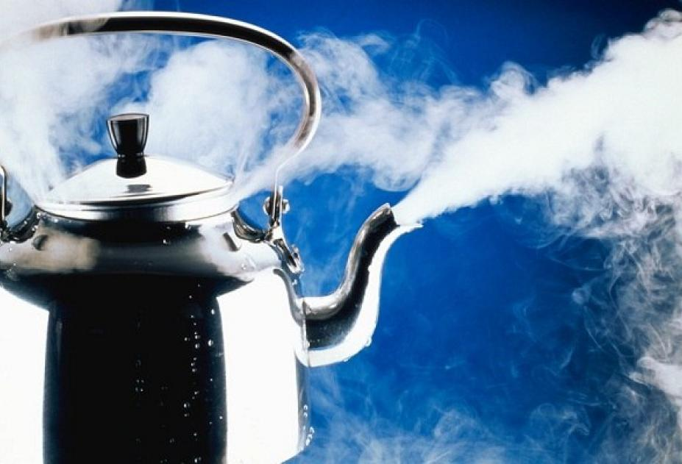
Образование облака

Slide 8
Грозовые облака

Slide 9
Слоистые облака

Slide 10
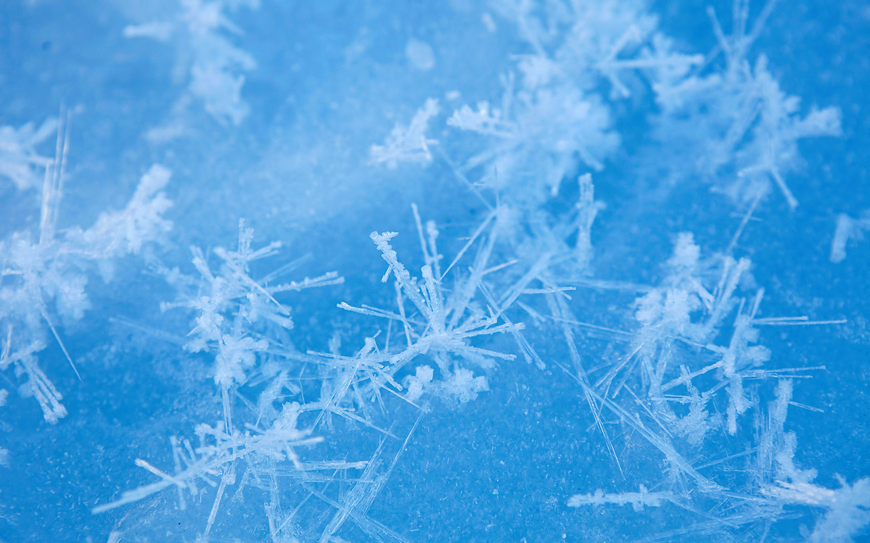
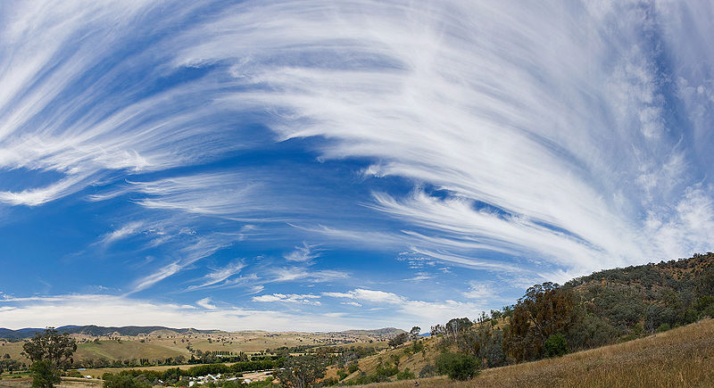
Перистые облака

Slide 11
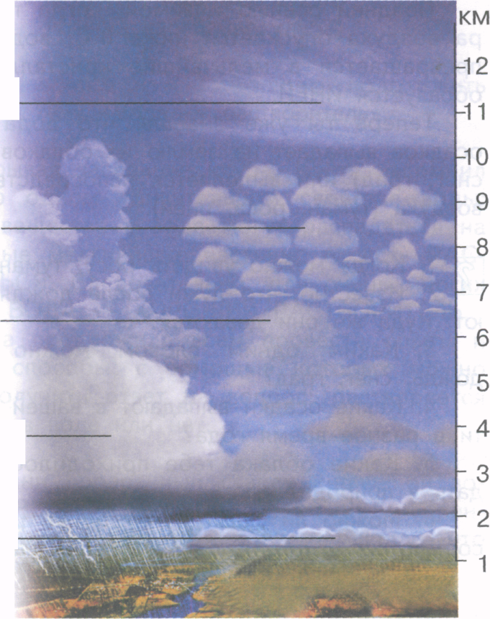

км
12
Перистые
11
10
Высоко-
кучевые
9
8
7
Кучевые
6
5
Дождевые
4
3
Слоистые
2
1

